Slide 1
Introducción a la Ingeniería Industrial
Plan de Estudios Ing. Ind.
Dirección Ing. Ind.

Slide 2


¿Qué es Ingeniería Industrial?
La ingeniería industrial es la disciplina de la ingeniería que se ocupa del diseño, el desarrollo, la mejora, la aplicación y la evaluación de sistemas integrados de personas, conocimientos, equipos, energía y materiales.
La Ingeniería Industrial integra prácticas y funciones de recursos humanos, materiales, sistemas financieros y de información, entre otras, para aumentar la productividad de una empresa

Slide 3


Mientras que la mayoría de las disciplinas de ingeniería aplican sus conocimientos a áreas muy específicas, la ingeniería industrial se aplica prácticamente en todos los sectores

Slide 4


El nombre de “ingeniero industrial” puede ser engañoso. Aunque el término se aplicaba originalmente a la industria manufacturera, ha crecido hasta abarcar también los servicios y otras industrias.

Slide 5


¿Qué hace un Ingeniero Industrial?
Los ingenieros están capacitados en un gran abanico de especialidades para dirigir con liderazgo y ética grandes equipos de trabajo. Es por eso que el perfil del ingeniero industrial requiere altos niveles de decisión y liderazgo para evaluar, dirigir y optimizar los procesos de una empresa.

Slide 6


¿Dónde trabajan los ingenieros industriales?
Los ingenieros industriales trabajan en una variedad de entornos diferentes. Esto podría incluir observar cómo funciona un proceso en una fábrica o examinar los flujos de trabajo en un hospital. Cada dato se puede tomar y examinar usando una computadora para resolver problemas.

Slide 7

Plan de Estudios de una carrera
El plan de estudios incluye una descripción general sobre la carrera y de su alcance. Los modos del proceso de aprendizaje educativo, las descripciones generales básicas de las materias troncales, las materias específicas del programa y las opcionales de aprendizaje.

Slide 8

¿Que contiene un Plan de Estudios?
Alcances
Perfil del egresado
Descripción general sobre la carrera.
Duración de la carrera
Asignaturas y sus detalles

Slide 9
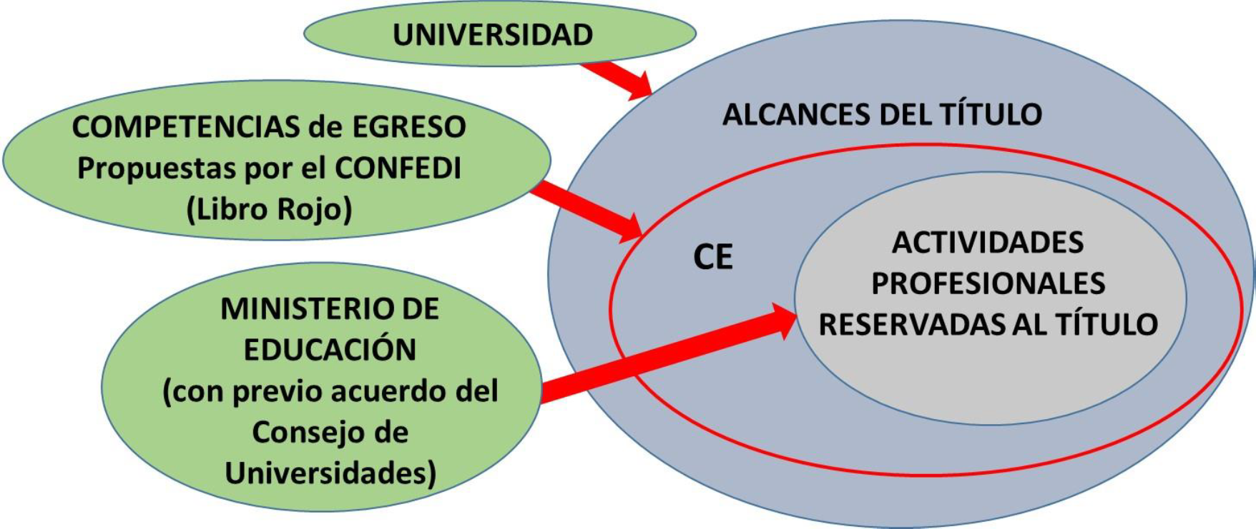
Plan de Estudios de la Carrera de Ingeniería Industrial de la Facultad de Ingeniería de la UNJu

Slide 10
Perfil de Egreso: La carrera de ingeniería deberá tener un Perfil de Egreso explícitamente definido por la institución sobre la base de su Proyecto Institucional y de las Actividades Reservadas definidas para cada título, con el objetivo que el graduado de ingeniería posea una adecuada formación científica, técnica y profesional
Alcances: Cada carrera de ingeniería definirá y explicitará sus propios Alcances, es decir el conjunto de actividades para las que habilita el Título profesional específico. Esos Alcances deberán incluir, como un subconjunto, a las Actividades Profesionales Reservadas al título fijadas por el Ministerio de Educación en acuerdo con el Consejo de Universidades.
El aseguramiento de un Perfil de Egreso que cumpla con el Alcance y las Actividades Reservadas requiere que la carrera defina sus currículos garantizando el desarrollo de los Contenidos Curriculares Básicos definidos en la presente norma.
Estos Contenidos Curriculares Básicos, clasificados conceptualmente en 4 bloques, podrán distribuirse libremente a lo largo del plan de estudios de la carrera, de forma tal que contribuyan a desarrollar las competencias mínimas e indispensables para el correcto ejercicio de las Actividades Reservadas al título.

Slide 14
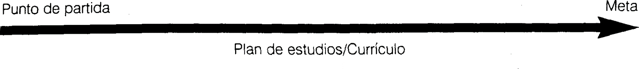
Plan de estudio de la carrera
Plan de estudios es sinónimo de currículo, que a su vez deriva del vocablo latín curriculum que significa pista de carreras.
Podemos ilustrar esta definición con el siguiente diagrama:

Slide 15

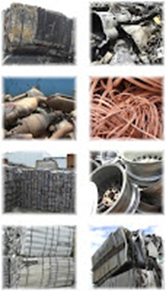



BLOQUES DE CONOCIMIENTO
Ciencias Básicas de la Ingeniería
Tecnologías Básicas:
Tecnologías Aplicadas
Ciencias y Tecnologías Complementarias
El Plan de Estudios debe incluir actividades de proyecto y diseño de ingeniería, contemplando una experiencia significativa en esos campos, que requiera la aplicación integrada de conceptos fundamentales de ciencias básicas, tecnologías básicas y aplicadas, economía y gerenciamiento, conocimientos relativos al impacto social, así como habilidades que estimulen la capacidad de análisis, de síntesis y el espíritu crítico del estudiante, que despierten su vocación creativa y entrenen para el trabajo en equipo y la valoración de alternativas.

Slide 16
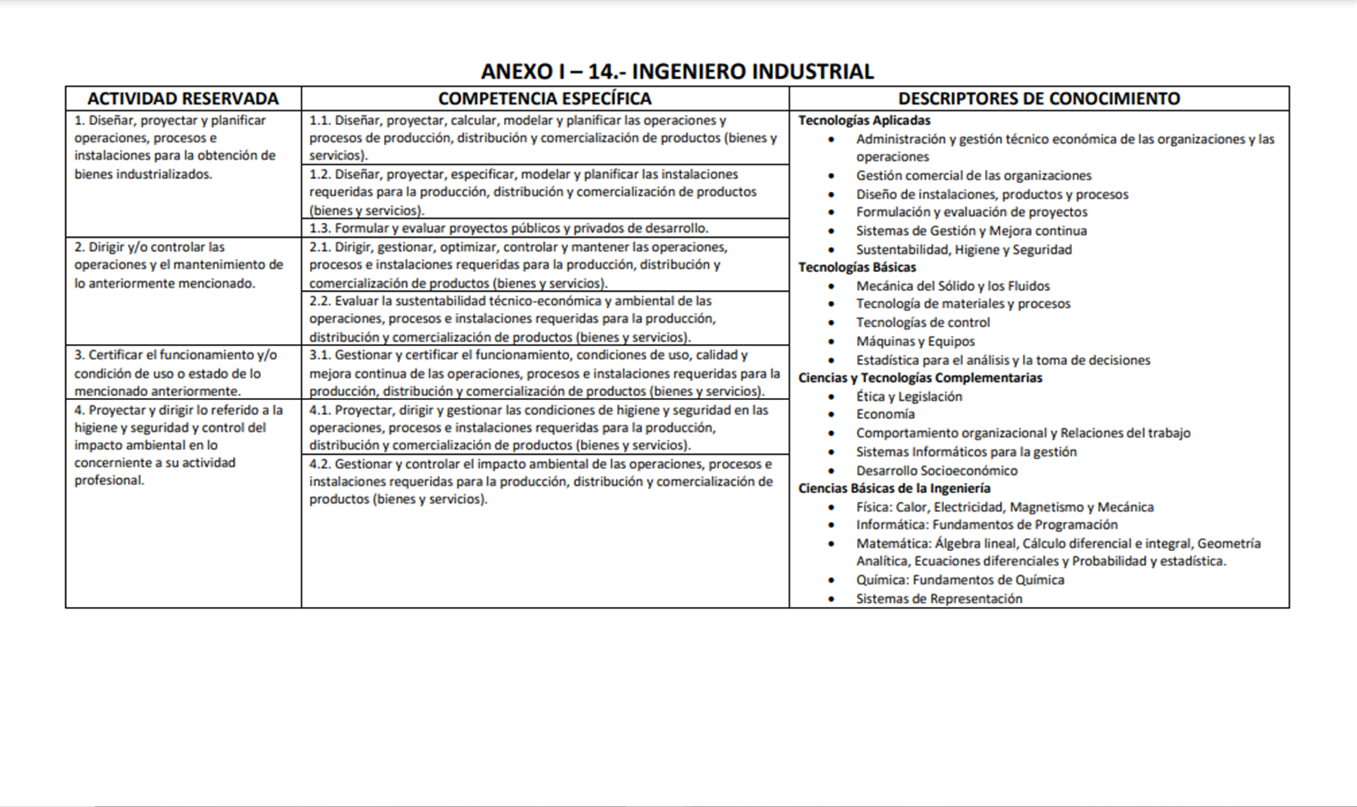

Slide 17
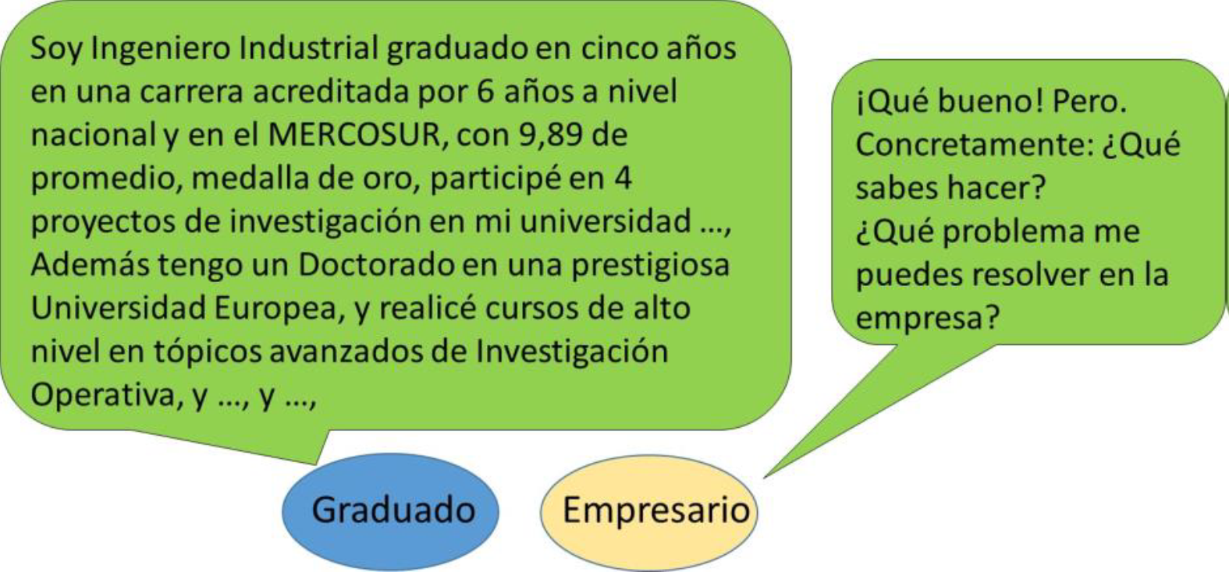
Saber saber, saber hacer y saber ser

Slide 18


Slide 19
Competencias
Es notoria la dicotomía entre el mundo de afuera y el mundo de adentro de las universidades. Esa diferencia de mundos a la que nos estamos refiriendo fue muy bien explicada por el ingeniero francés Georges Lamirand. En su obra, Lamirand describe la sensación de perturbación y desconcierto que recibe un recién graduado ingeniero cuando se presenta con su elegante e impecable traje blanco en una fábrica metalúrgica francesa, en un pesado día de verano, al que será su futuro jefe. El ingeniero, con su sobado traje de mecánico toma una vieja y sucia gorra y se la coloca, invitando al recién graduado a recorrer juntos las instalaciones de la fundición. A los gritos, en medio de ese ambiente, le explica las operaciones. El azorado joven ingeniero, formado en la universidad para ser científico en vez de ingeniero, no entiende
bien ese fantasmagórico escenario. Al pasar por entre los obreros que están con el torso desnudo haciendo las coladas y operando artefactos peligrosos, solo provoca sonrisas socarronas. Vuelto a la oficina del ingeniero jefe, es testigo de una discusión sobre salarios con un obrero, al tiempo que por teléfono lo llaman de gerencia general para presionarlo por unas entregas. En su interior el joven se pregunta: «¿Para hacer esto tuve que aprender a resolver ecuaciones diferenciales o comprender los teoremas más intrincados?». Al pobrecito recién graduado, en la universidad se habían olvidado de avisarle qué era la ingeniería y él creía que iba a ser un nuevo Galileo.

Slide 20
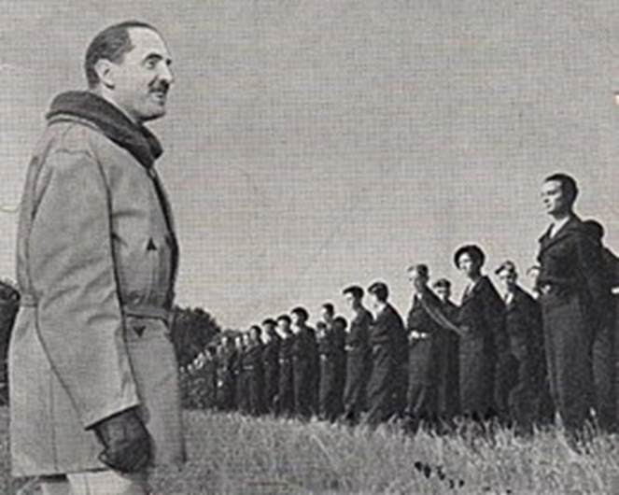

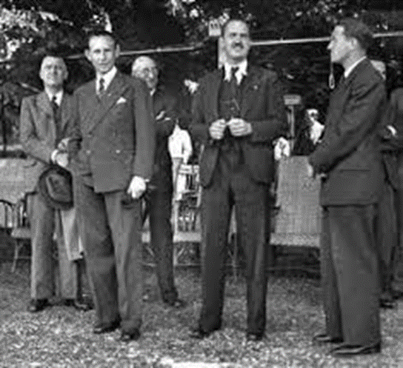

Slide 21
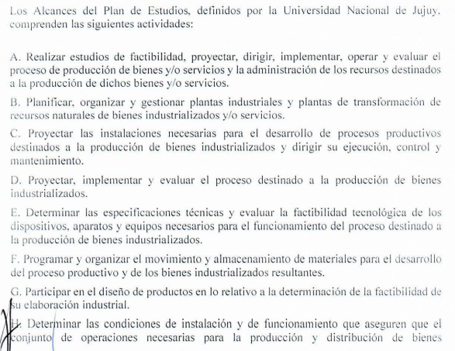
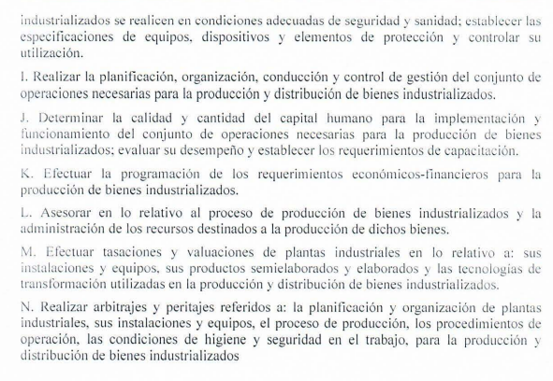
Alcances del Plan de Estudios

Slide 22
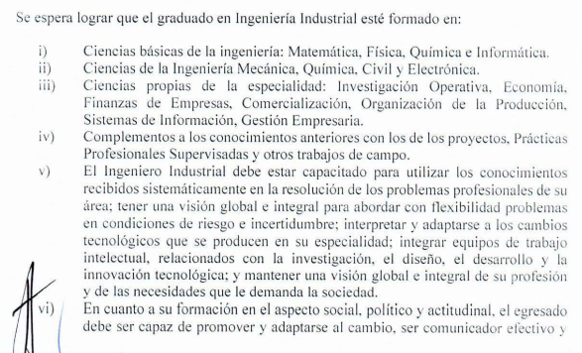
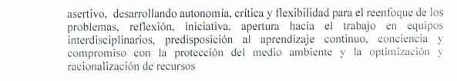
Perfil del Egresado

